Slide 1

STAGE INTERNE
Dimanche 27 février

Slide 2
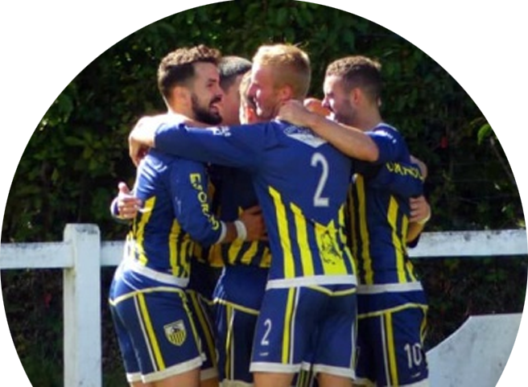
LE PRINCIPE
Au travers d’un langage commun, d’exercices communs les différents intervenants (joueurs, dirigeants, éducateurs) se reconnaissent dans la formation de l’ES Cranou

Slide 3

Présentation
4 Objectifs prioritaires
L’activité Formative
Le développement du joueur
La progression du groupe
Le langage commun
L’organisation d’une séance
Les erreurs à ne pas commettre
Les 3 temps forts de la séance
Les situations références

Slide 4


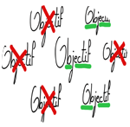

4 Objectifs prioritaires d’un projet pedagogique
AMELIORER
ECHANGER
PRIORISER
MAINTENIR
Améliorer la qualité de la formation des jeunes joueurs
Echanger sur les méthodes pédagogiques
Prioriser les axes de formation des joueurs
Maintenir une continuité pédagogique

Slide 5
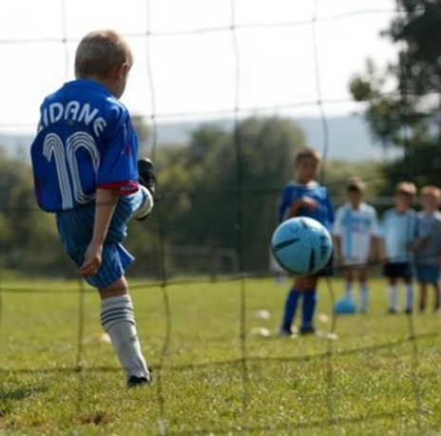


L’activité formative
4 Points essentiels
L’éducateur
le joueur vient à l’entraînement pour le jeu et pour le plaisir qu’il en retire.
Il faut entretenir l’intelligence du joueur par une méthode qui oblige celui-ci à se poser des questions.
L’éducateur doit accepter l’erreur et travailler avec le joueur sur celle-ci.
Un bon entraînement, c’est 70% d’observations pour 30% de corrections.
C’est un chercheur (variété dans les séances, dialoguer et s’adapter aux attentes des licenciés).
Il faut mutualiser toutes les ressources pratiques des éducateurs et instaurer une indispensable interactivité entre éducateurs pour profiter de leurs acquis d’expérience.

Slide 6
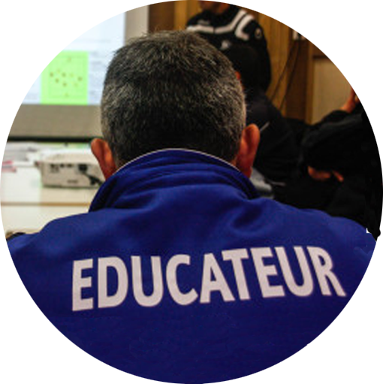
La progression du groupe
Le responsable de la catégorie élabore un cahier technique à partir « des situations références » en fonction de la catégorie et du niveau des joueurs.
Les séances doivent être structurées, adaptées au rythme de l’enfant suivant sa catégorie :
U6 – U8 : Moi et la balle.
U9 – U11 : Moi, la balle, mon partenaire et l’adversaire.
U12 – U13 : Moi, la balle, mon partenaire et l’adversaire, en infériorité et supériorité numérique.
U14 – U15 : Restructuration technique coordinatrice et spécialisation tactique.
A partir de U17 : Complètement et perfectionnement.
A partir de U19 : Formation

Slide 7
Le développement du joueur
Réaliser plusieurs actions motrices maîtrisées de façon simultanées (sauter- attrapper, courir –frapper, passer, etc…)
Exécuter des actions avec les membres opposés à ceux utilisés habituellement (latéralisation, mouvements contradictoires)
Modifier le degré d'incertitude qui oblige le joueur à se réadapter
Passer de l’analytique vers des situations jouées (habiletés fermées vers des habiletés ouvertes)
Améliorer les qualities
Augmenter le rythme d'exécution des actions
Diminuer le temps d'apparition des signaux déclencheurs de la réaction
Modifier les repères de perception (distances, dimensions de zones de jeu, nombre de joueurs, etc…)
Réaliser des gestes connus dans des positions différentes, dans des positions en déséquilibre
Du simple vers le compliqué

Slide 8

UN langage commun
Il permet :
Une compréhension plus rapide de tous les acteurs (joueurs, dirigeants et éducateurs…)
Un gain de temps pour les éducateurs (situations références)
Une meilleure coordination entre les acteurs
Il s’articule au travers :
De jeux et situations de référence
D’un projet de jeu commun
De mots clés
(temps de passe, ligne de passe, cadrer, presser, couloir, recul frein, couverture, jouer sans ballon, etc…)

Slide 9

L’organisation d’une séance
Les responsables de catégorie fixent une programmation sous forme de microcycle de formation (conduite, passe, enchaînement...).
L’éducateur doit se fixer un objectif technique sur la séance en respectant la programmation
Les séances sont organisées sous la forme :
  « Analytique »
  « Jeu Réduit »
  « Jeu Global »

Slide 10

L’organisation d’une séance
(Analytique)

Slide 11
L’organisation d’une séance
(Jeu réduit)

Slide 12
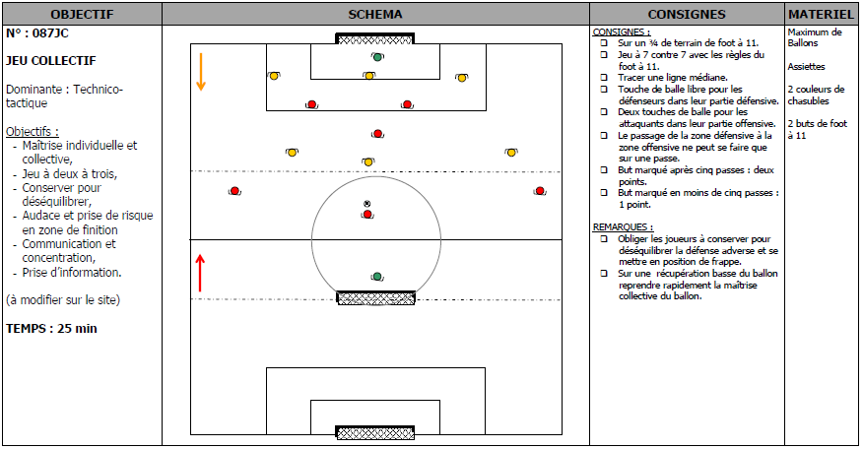
L’organisation d’une séance
(Jeu global)

Slide 13
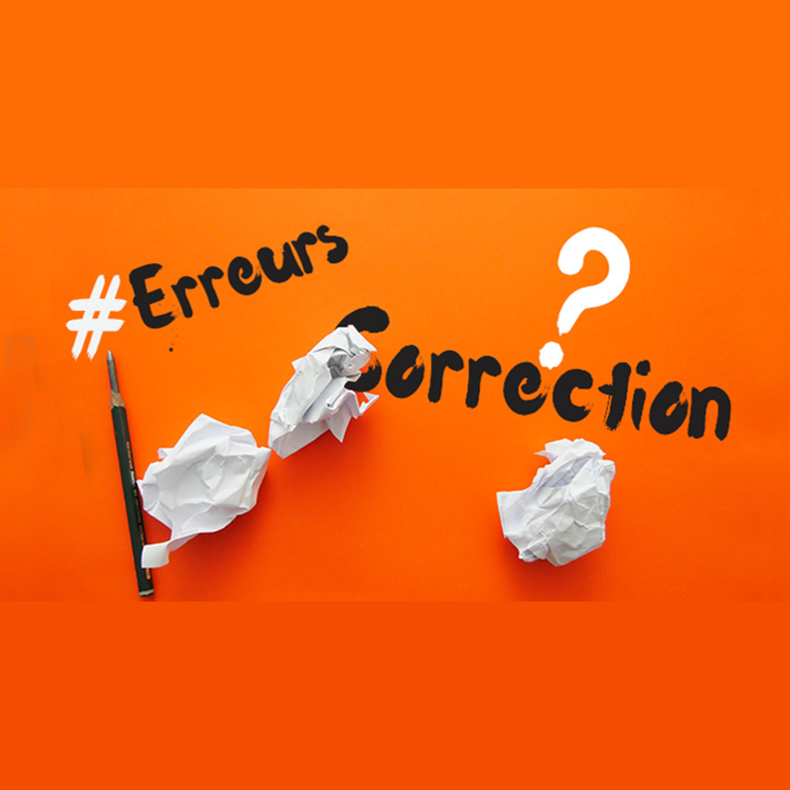
Les erreurs à ne pas commettre
Ne pas préparer sa séance
Ne pas utiliser le matériels adéquat
Se montrer omniprésent dans l’animation
Ne pas rester soi-même
S’éloigner malgré soi de son groupe

Slide 14

Les 3 temps forts de la séance
AVANT : se définir un objectif clair et ciblé selon un programme, une progression, le jour de la séance, une échéance particulière...
PENDANT : être à l'écoute, être attentif, vivre les situations et évaluer si elles sont adaptées (se questionner : faut-il varier une consigne? Faut-il modifier un espace ? Une zone ?... )
APRES : faire un bilan et un retour de la séance : avec son groupe, avec un joueur en particulier, mais aussi avec soi-même (noter ses entraînements, ses ressentis, l’adaptation des situations choisies, la dose physiologique et technique chez chacun de ses joueurs, etc…)

Slide 15

Les situations de référence
La Balle au capitaine,
Le Milano,
Le jeu du carré,
Les 3 zones,
La Croix,
Les couloirs.

Slide 16
Les situations de référence (Balle au capitaine)

Slide 17
Les situations de référence (Balle au capitaine)

Slide 18
Les situations de référence (Le milano)

Slide 19
Les situations de référence (Le milano)

Slide 20
Les situations de référence (Le jeu du carré)

Slide 21
Les situations de référence (jeu du carré)

Slide 22
Les situations de référence (Les trois zones)

Slide 23
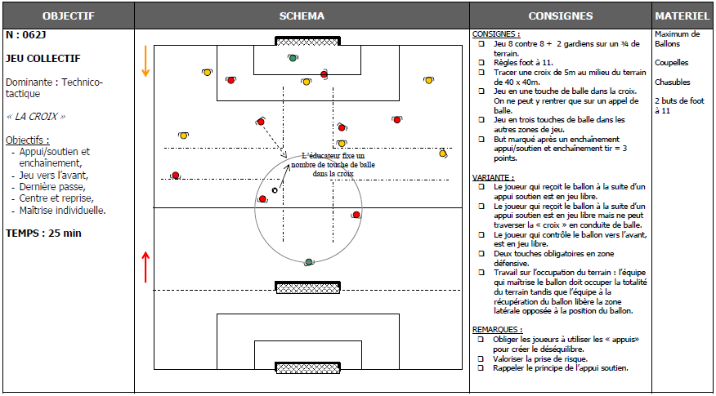
Les situations de référence (La Croix)

Slide 24
Les situations de référence (JEU DE LA CROIX)
Libre
2 Touches
2 Touches
2 Touches
3 Touches

Slide 25
Les situations de référence (Les Couloirs)

Slide 26
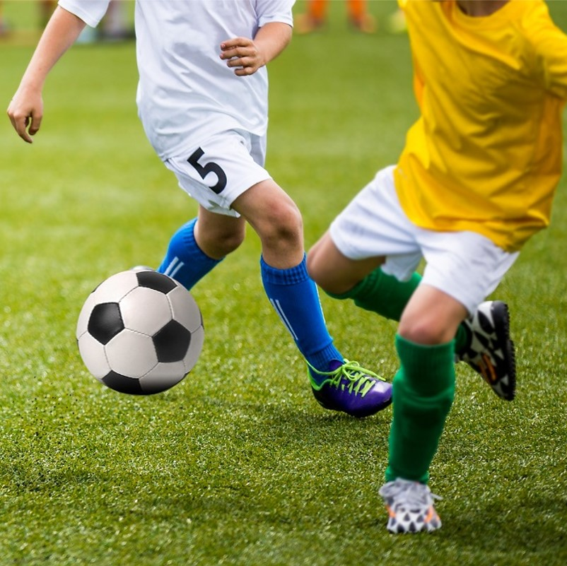
Thank you
michgoarin@Hotmail.fr
https://ecoledefoot.fr/

